Slide 1

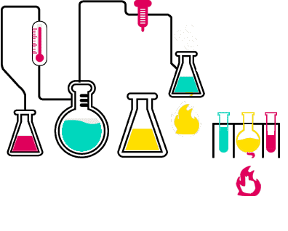
KHỞI ĐỘNG
Quan sát video, hãy cho biết phản ứng nào xảy ra nhanh, phản ứng nào xảy ra chậm? Vậy dùng đại lượng nào để đặc trưng cho sự nhanh chậm của phản ứng? Có những yếu tố nào ảnh hưởng đến sự nhanh chậm này?

Slide 2


Slide 3
BÀI 7:
TỐC ĐỘ PHẢN ỨNG
VÀ CHẤT XÚC TÁC

Slide 4

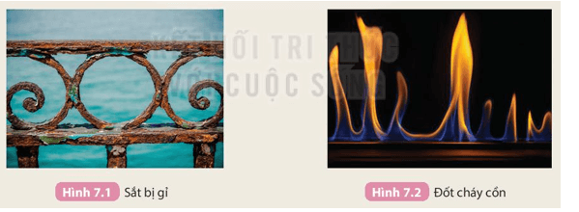


BÀI 7: TỐC ĐỘ PHẢN ỨNG VÀ CHẤT XÚC TÁC
I. Khái niệm tốc độ phản ứng
Thảo luận nhóm 4 hoàn thành phiếu học tập Số 1:

Slide 5

PHIẾU HỌC TẬP SỐ 1
Quan sát các Hình 7.1 và 7.2 trả lời các câu hỏi sau:
+ Phản ứng sắt bị gỉ xảy ra nhanh hơn hay chậm hơn phản ứng đốt cháy cồn?
+ Tốc độ phản ứng là gì?
+ Dựa vào tốc độ xảy ra, chia phản ứng thành mấy loại? Đó là những loại nào? Lấy ví dụ?

Slide 6


BÀI 7: TỐC ĐỘ PHẢN ỨNG VÀ CHẤT XÚC TÁC
I. Khái niệm tốc độ phản ứng
? Nêu hiện tượng xảy ra ở mỗi ống nghiệm.
? Bọt khí ở ống nghiệm nào xuất hiện nhiều hơn, đá vôi ở ống nghiệm nào tan hết trước.
? Phản ứng giữa hydrochloric acid với đá vôi ở dạng nào xảy ra nhanh hơn?
Quan sát giáo viên làm thí nghiệm và trả lời các câu hỏi sau:

Slide 7
BÀI 7: TỐC ĐỘ PHẢN ỨNG VÀ CHẤT XÚC TÁC
I. Một số yếu tố ảnh hưởng đến tốc độ phản ứng
Trạm 1
Ảnh hưởng của nồng độ đến tốc độ phản ứng.
Trạm 2
Ảnh hưởng của nhiệt độ đến tốc độ phản ứng.
Trạm 4
Ảnh hưởng của diện tích đến tốc độ phản ứng.
Trạm 3
Ảnh hưởng của diện tích đến tốc độ phản ứng.
Trạm 1
Trạm 2
Trạm 3
Trạm 4

Slide 8

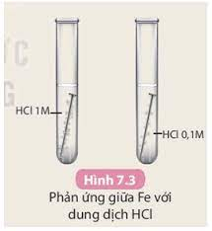



BÀI 7: TỐC ĐỘ PHẢN ỨNG VÀ CHẤT XÚC TÁC
I. Một số yếu tố ảnh hưởng đến tốc độ phản ứng
1. Ảnh hưởng của nồng độ đến tốc độ phản ứng
Khi tăng nồng độ của chất tham gia phản ứng, tốc độ phản ứng tăng lên.

Slide 9
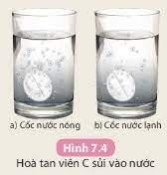
BÀI 7: TỐC ĐỘ PHẢN ỨNG VÀ CHẤT XÚC TÁC
I. Một số yếu tố ảnh hưởng đến tốc độ phản ứng
2. Ảnh hưởng của nhiệt độ đến tốc độ phản ứng
Khi tăng nhiệt độ của chất tham gia phản ứng, tốc độ phản ứng tăng lên.

Slide 10
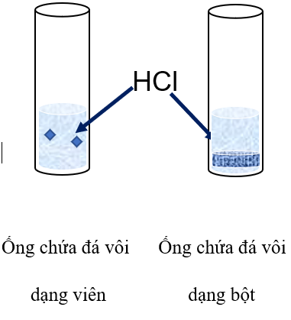
BÀI 7: TỐC ĐỘ PHẢN ỨNG VÀ CHẤT XÚC TÁC
I. Một số yếu tố ảnh hưởng đến tốc độ phản ứng
3. Ảnh hưởng của diện tích tiếp xúc đến tốc độ phản ứng
Khi tăng diện tích tiếp xúc của chất tham gia phản ứng, tốc độ phản ứng tăng lên.

Slide 11
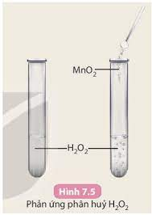
BÀI 7: TỐC ĐỘ PHẢN ỨNG VÀ CHẤT XÚC TÁC
I. Một số yếu tố ảnh hưởng đến tốc độ phản ứng
4. Ảnh hưởng của chất xúc tác đến tốc độ phản ứng
Chất xúc tác là chất làm tăng tốc độ phản ứng nhưng sau phản ứng vẫn giữ nguyên về khối lượng và tính chất hóa học.

Slide 12


CỦNG CỐ
Các nhóm trình bày poster

Slide 13
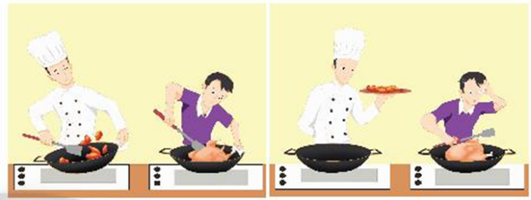
MỞ RỘNG
Câu 1:
Hai nhân vật minh họa trong hình bên đang chế biến món gà rán, được thực hiện bằng hai cách. Một người chọn cách chia ra từng phần nhỏ, người còn lại chọn cách để nguyên, giả thiết các điều kiện đều giống nhau (nhiệt độ, lượng dầu ăn,…). Hãy cho biết cách nào món ăn nhanh chín hơn? Giải thích.

Slide 14
MỞ RỘNG
Câu 1:
Hai nhân vật minh họa trong hình bên đang chế biến món gà rán, được thực hiện bằng hai cách. Một người chọn cách chia ra từng phần nhỏ, người còn lại chọn cách để nguyên, giả thiết các điều kiện đều giống nhau (nhiệt độ, lượng dầu ăn,…). Hãy cho biết cách nào món ăn nhanh chín hơn? Giải thích.
Cách chia ra từng phần nhỏ thì món ăn nhanh chín hơn, vì chia thàAnh từng phần nhỏ thì diện tích tiếp xúc sẽ lớn hơn nên nhanh chín hơn.

Slide 15
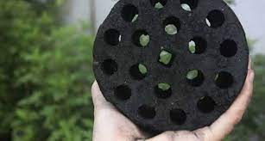
MỞ RỘNG
Câu 2:
Tại sao trong quá trình làm than để đun bếp người ta lại làm các lỗ rỗng (gọi là than tổ ong), hay khi cần đun bếp cho lửa cháy to thì chẻ nhỏ củi, trong khi nếu cần cháy lâu, lửa nhỏ thì người ta lại dùng thanh củi lớn?

Slide 16
MỞ RỘNG
Câu 2:
với mục đích tăng tốc độ phản ứng người ta cần tăng diện tích bề mặt. Để tăng khả năng cháy của than và củi người ta tăng diện tích bề mặt của than và củi, khi muốn thanh củi cháy chậm lại người ta dùng thanh củi to để giảm diện tích bề mặt, điều này sẽ gây ra sự cháy với ngọn lửa nhỏ.
Tại sao trong quá trình làm than để đun bếp người ta lại làm các lỗ rỗng (gọi là than tổ ong), hay khi cần đun bếp cho lửa cháy to thì chẻ nhỏ củi, trong khi nếu cần cháy lâu, lửa nhỏ thì người ta lại dùng thanh củi lớn?

Slide 17



Slide 18
Câu 1: Khí H₂S có tính chất vật lý nào sau đây?
A. Chất khí màu vàng.
B. Mùi trứng thối.
C. Không tan trong nước.
D. Chất lỏng không màu.

Slide 19
Câu 2: H₂S có tính chất hóa học nào sau đây?
A. Tính axit yếu, tính khử mạnh.
B. Tính axit mạnh, tính khử mạnh.
C. Tính khử yếu, tính axit mạnh.
D. Tính oxi hóa mạnh, tính khử yếu.

Slide 20
Câu 3: Trong điều kiện thiếu O₂, khí H₂S cháy tạo ra
A. SO₂.
B. SO₃.
C. S.
D. H₂SO₄.

Slide 21
Câu 4: Để hấp thụ khí H₂S thoát ra khi làm thí nghiệm người ta FeS tác dụng với
A. dung dịch HCl.
B. dung dịch NaCl.
C. nước cất.
D. dung dịch NaOH.

Slide 22
Câu 5: Trong tự nhiên, khí H₂S không có ở
A. lá khô.
B. khí núi lửa.
C. trứng thối.
D. nước suối.

Slide 23




Cảm ơn thầy cô
và các em học sinh!

